Slide 1











The falling leaves
Avancement automatique

Slide 2

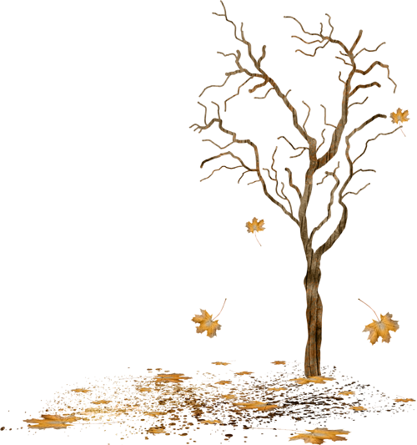
Feuilles volantes,
Le ciel se fait lourd quand râlent les pupitres
Annonçant dans la cour un vide insoutenable
Et le cœur enchaîné, sous la coiffe du pitre,
S’entrechoque aux paroles de maîtres de sérénades.
Les rêveries s’élèvent et frôlent l’amertume
Des sombres feuilles folles qui tangent en narguant
Les évadés punis, aux mains griffées de plumes
Dont leur omniprésence n’en fait que des absents.
Quand grincent les miroirs aux couleurs de la nuit,
Annonçant la tempête au fond des encriers,
Une larme de pluie se transforme en l’ennui
D’une vie qui s’achève dès la fin de l’été.
Isaac Lerutan.

Slide 3
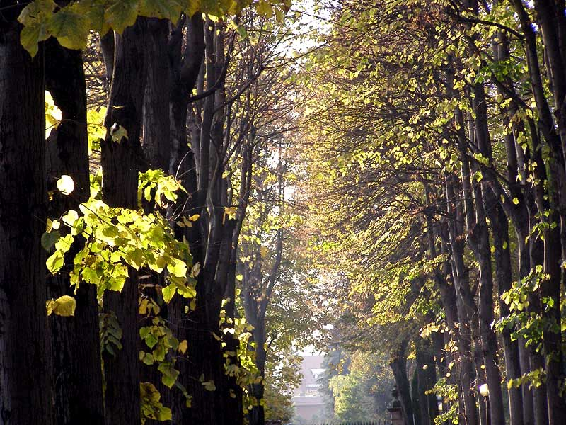

Slide 4
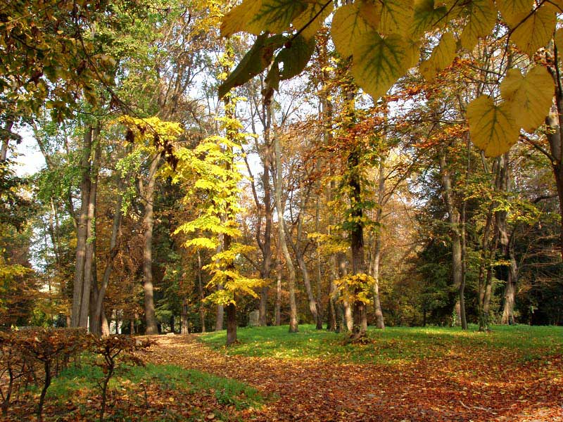

Slide 5
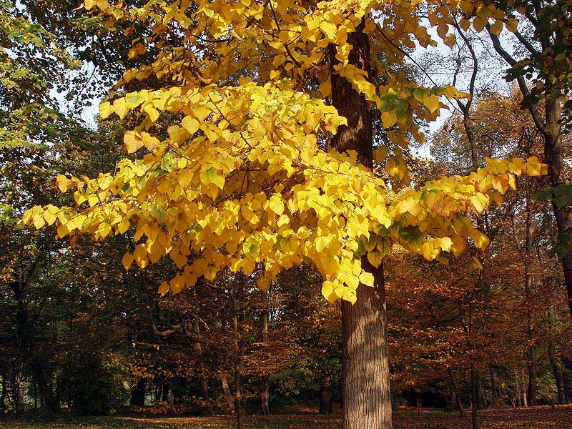

Slide 6
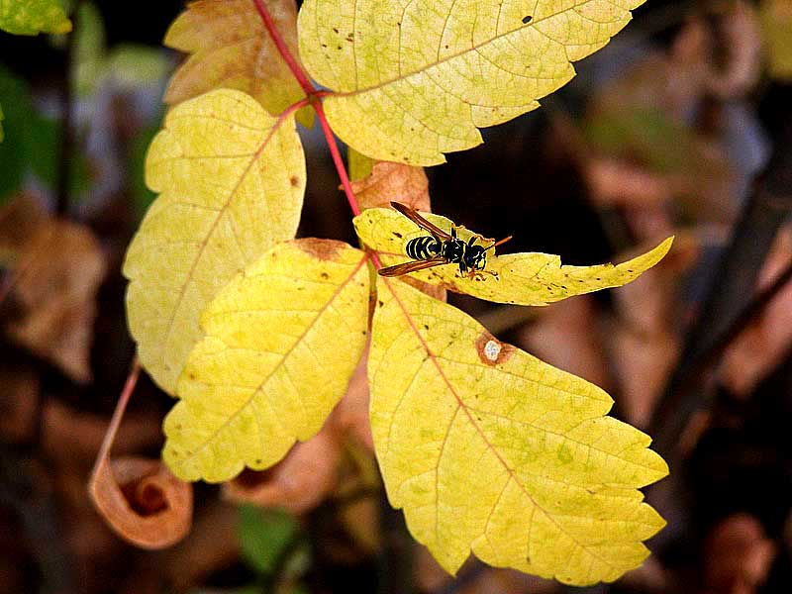

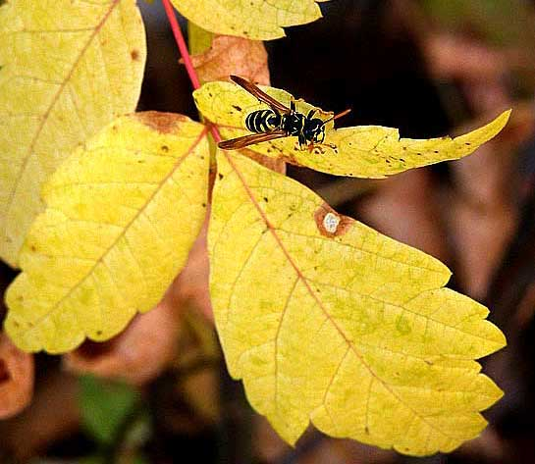

Slide 7
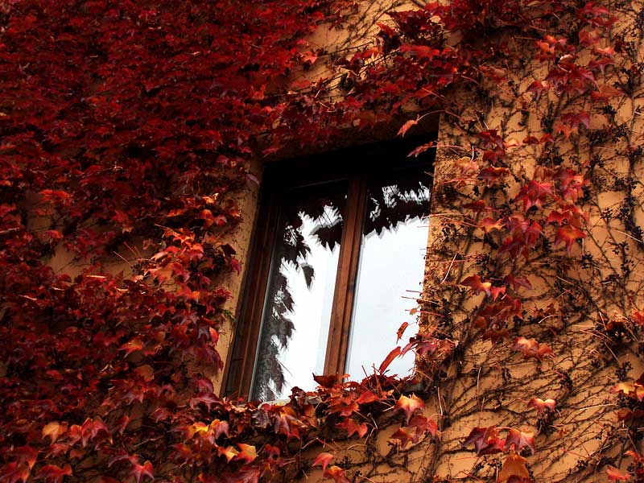

Slide 8
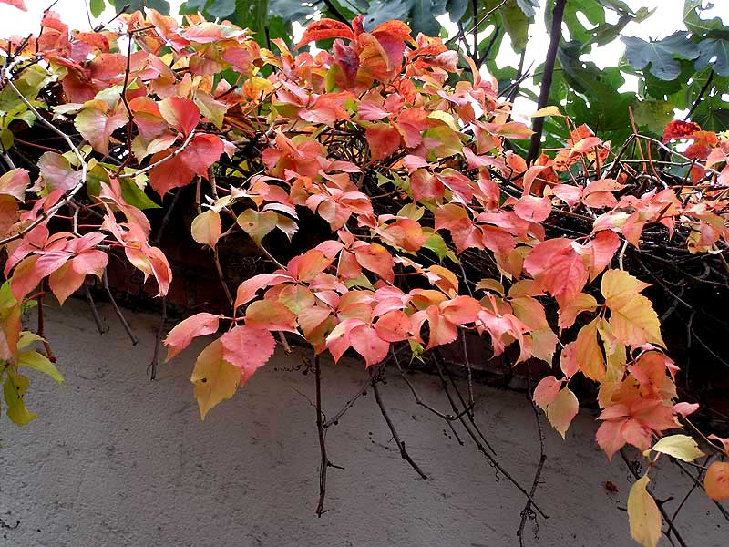

Slide 9


Slide 10


Slide 11


Slide 12
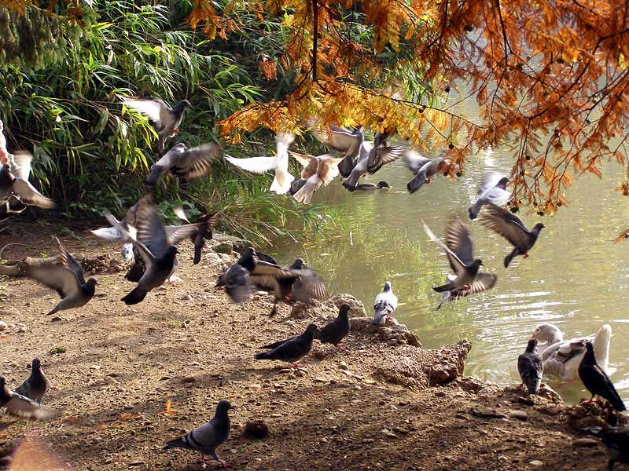
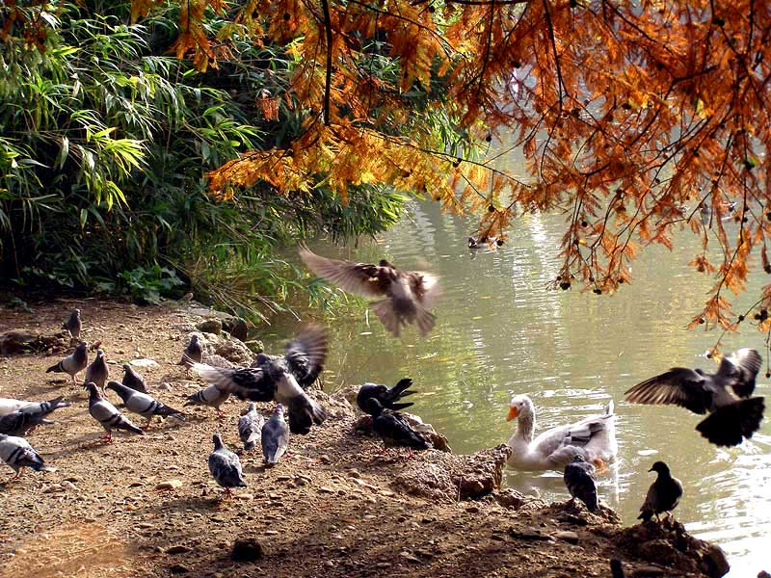

Slide 13


Slide 14
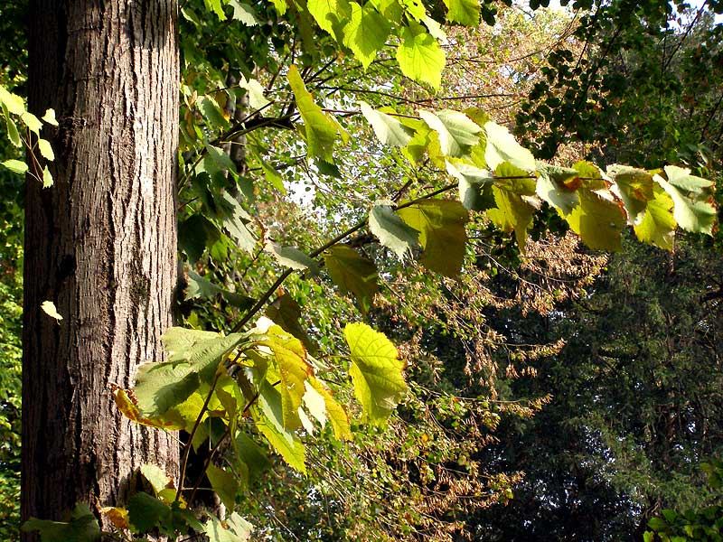

Slide 15
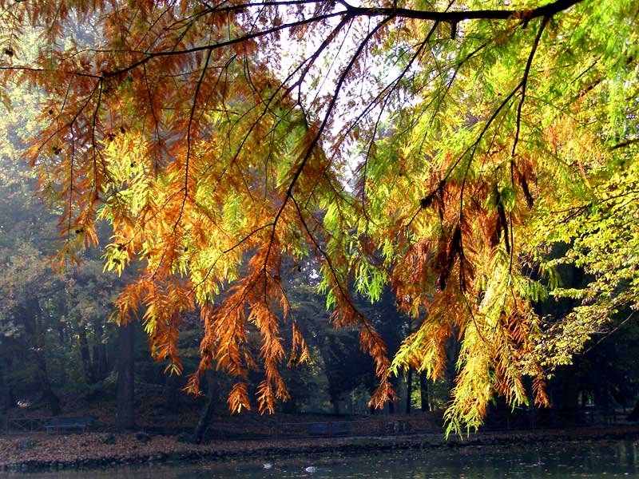

Slide 16
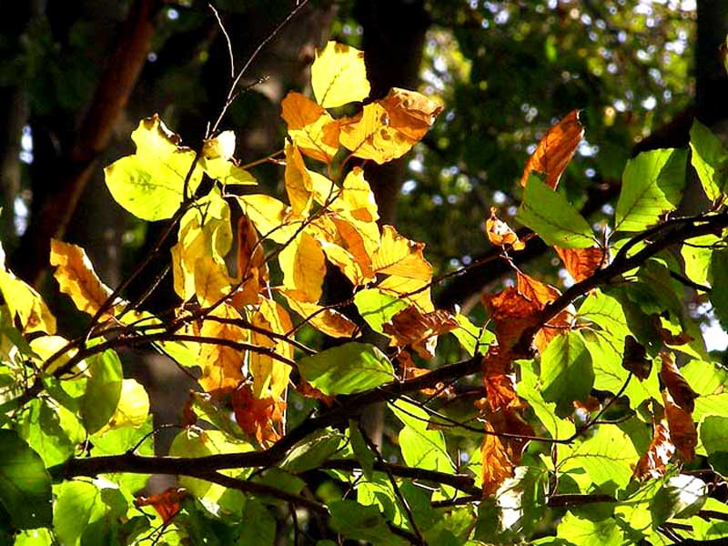

Slide 17
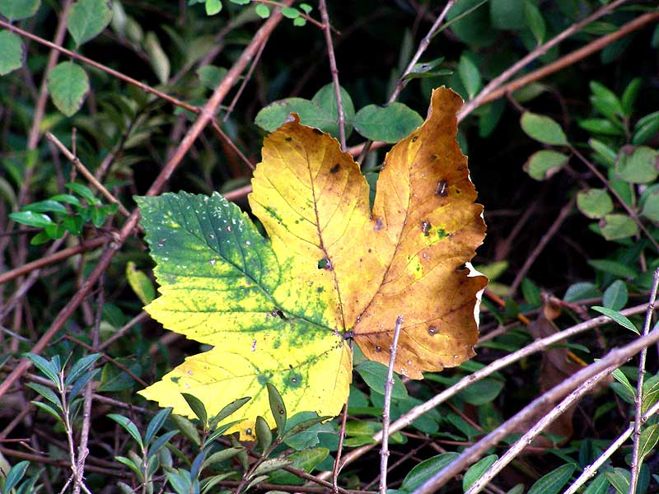

Slide 18
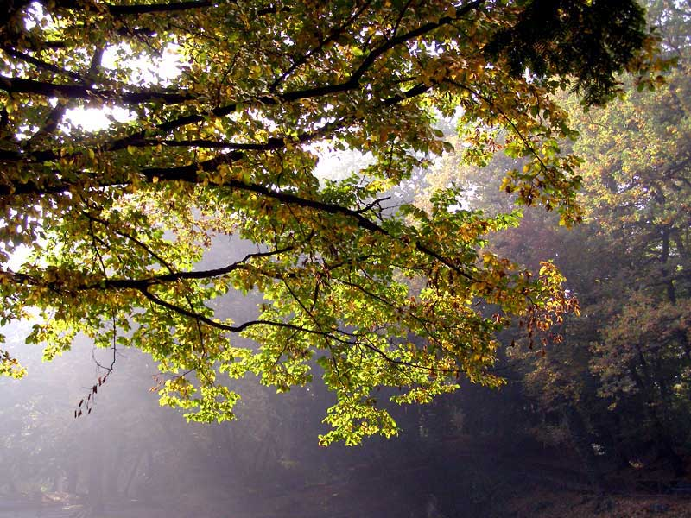

Slide 19
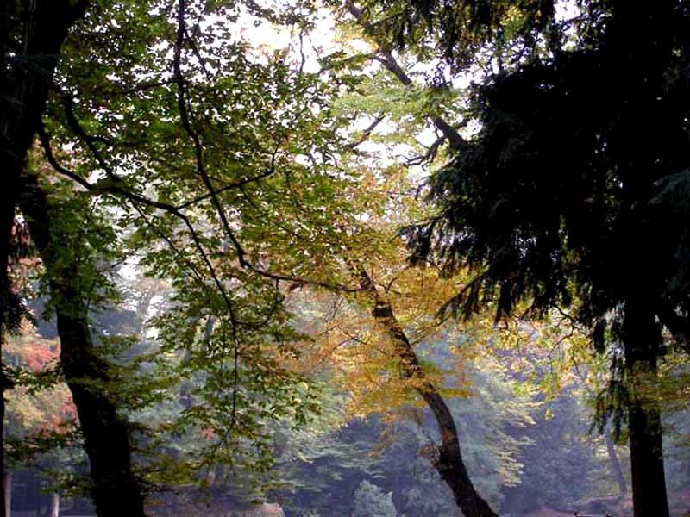

Slide 20
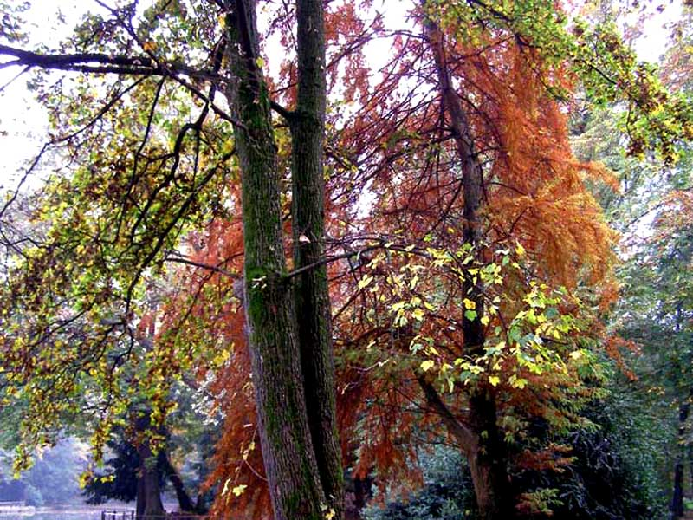
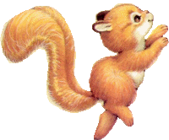

Slide 21


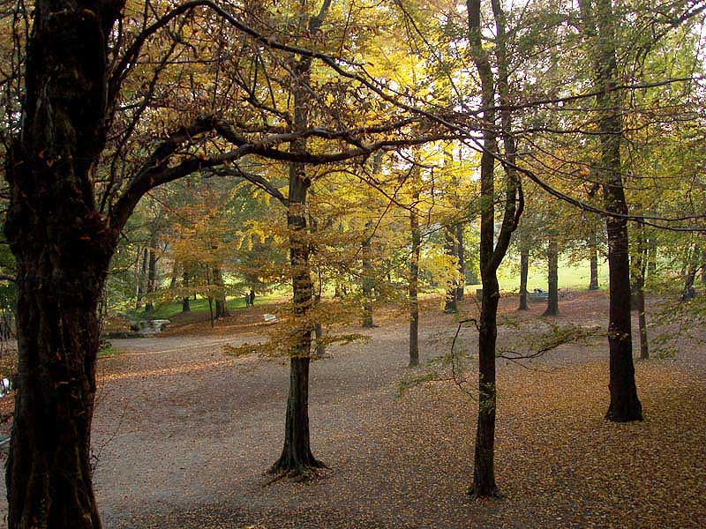


Slide 22
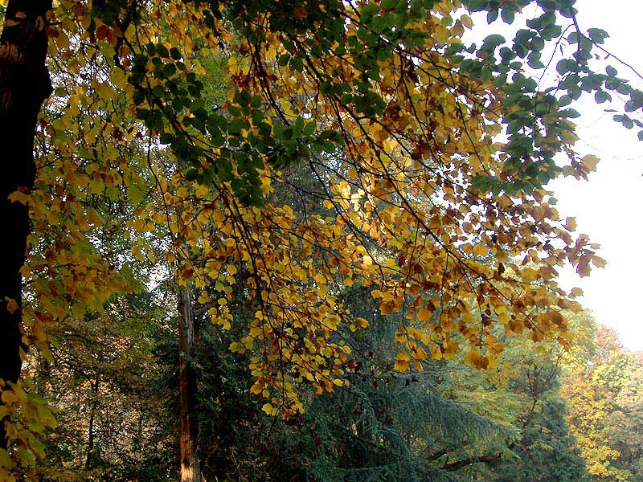

Slide 23
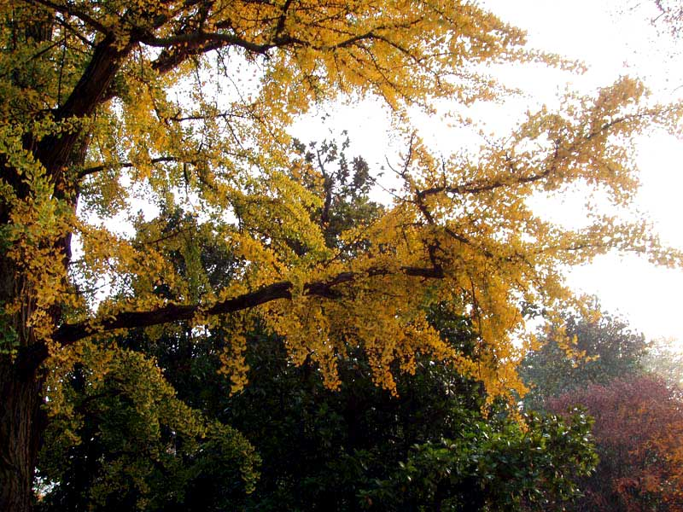

Slide 24
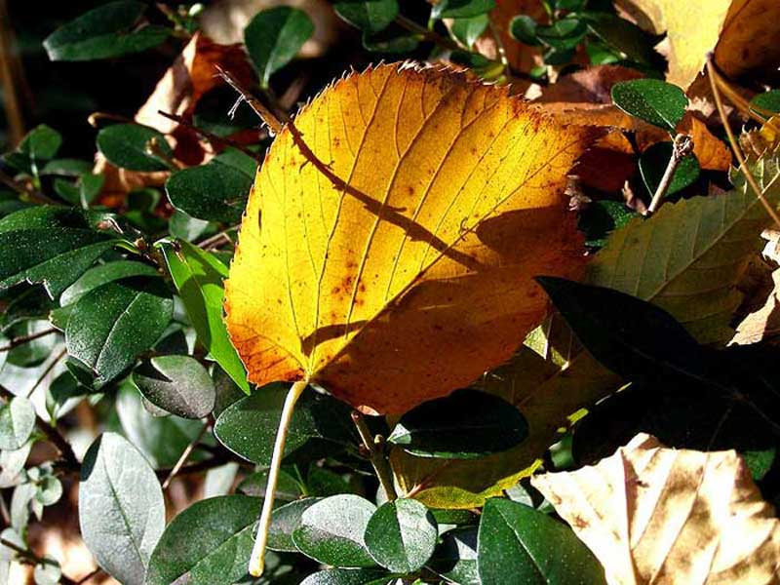

Slide 25
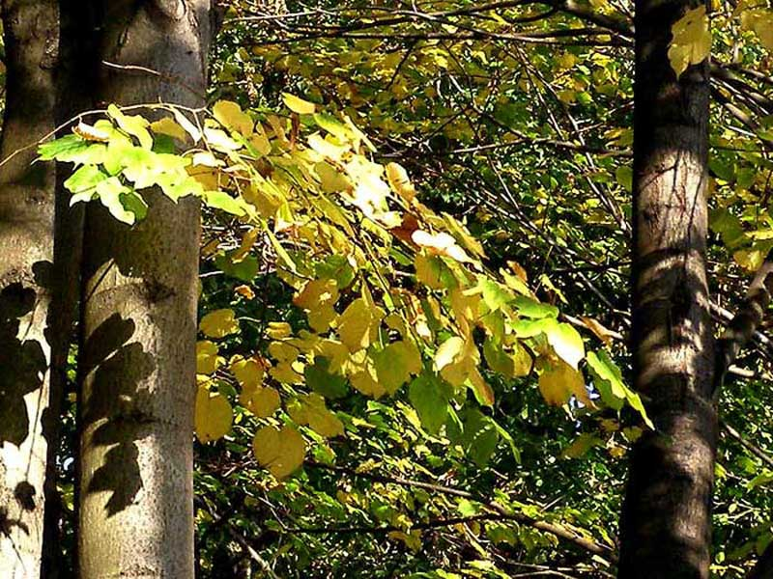

Slide 26
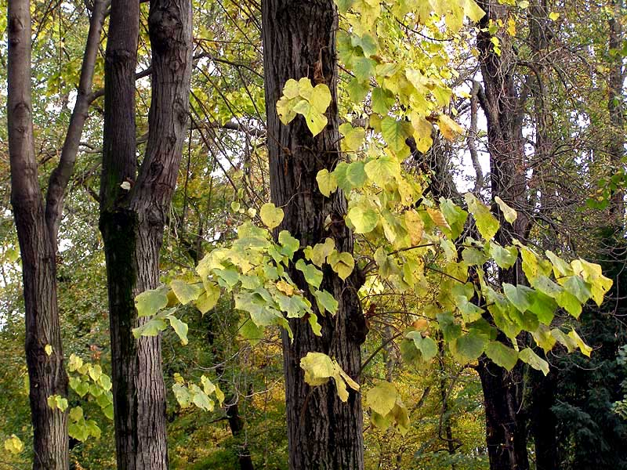

Slide 27
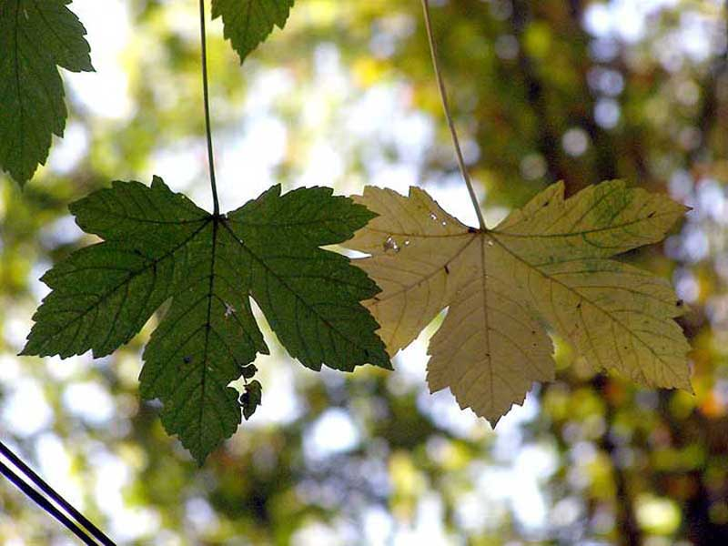

Slide 28
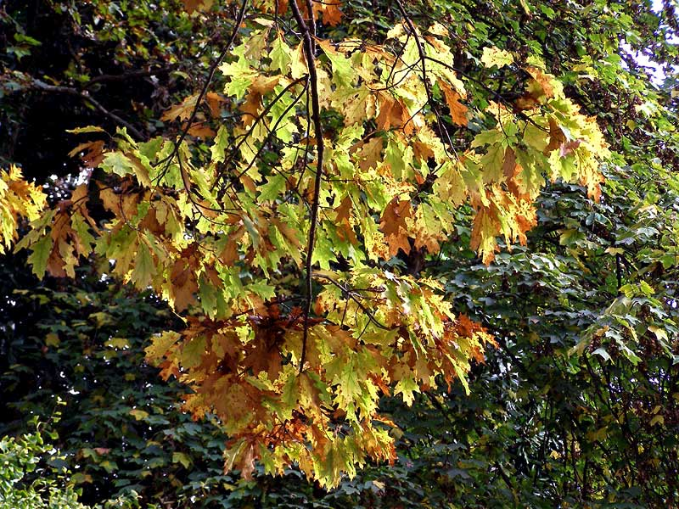

Slide 29
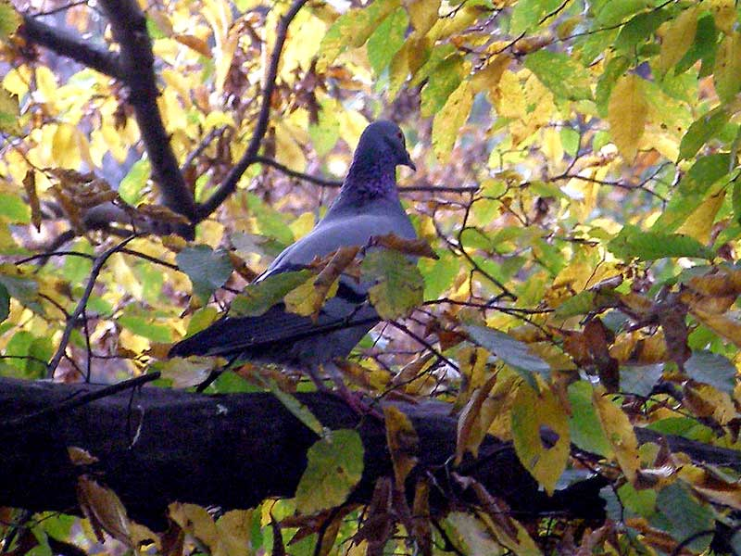

Slide 30
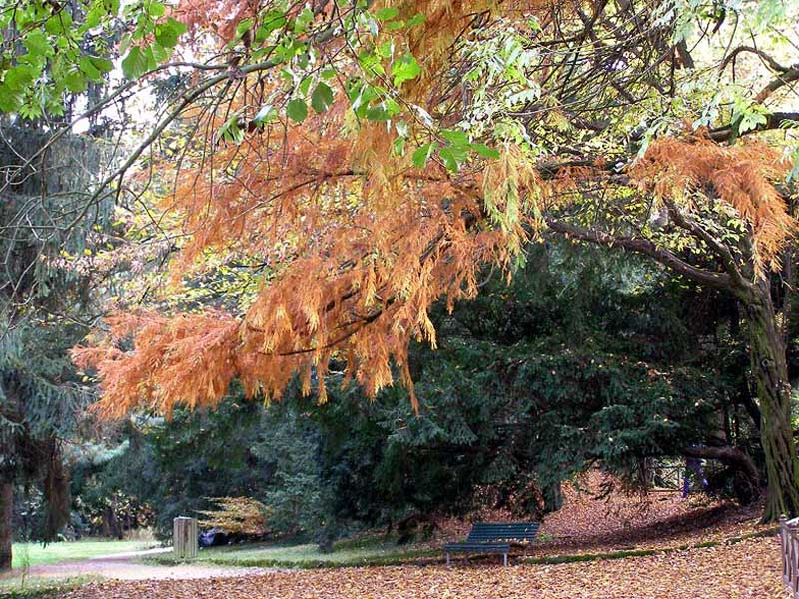

Slide 31
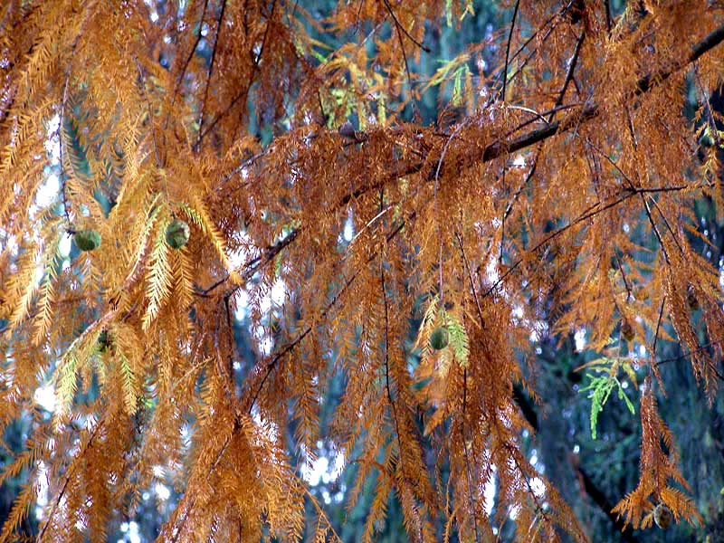

Slide 32
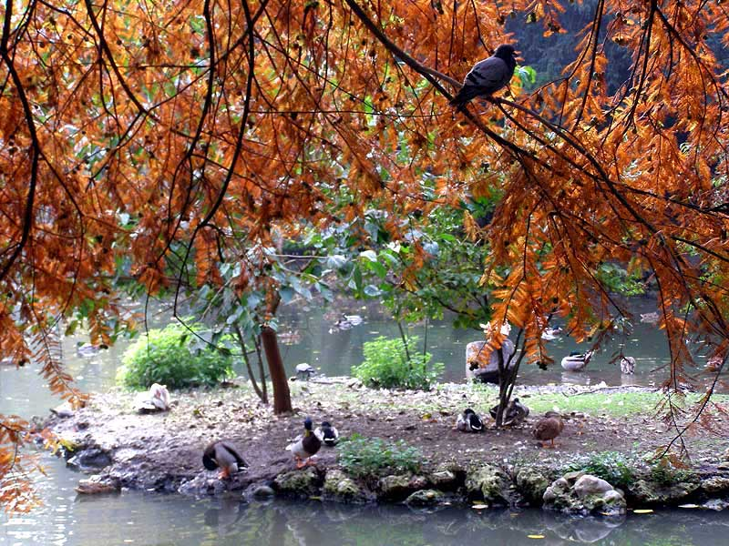
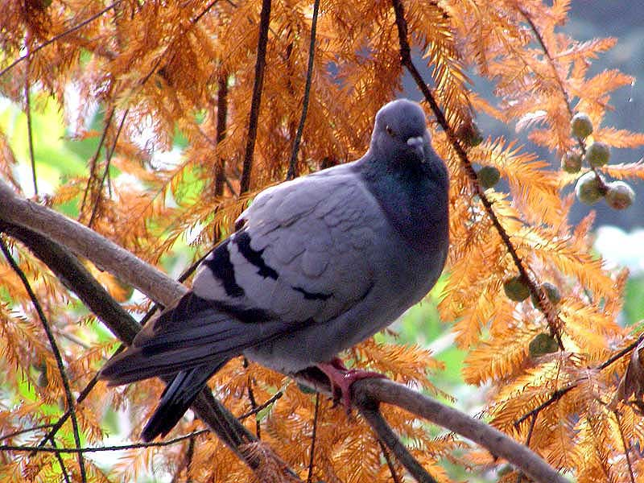

Slide 33


Slide 34
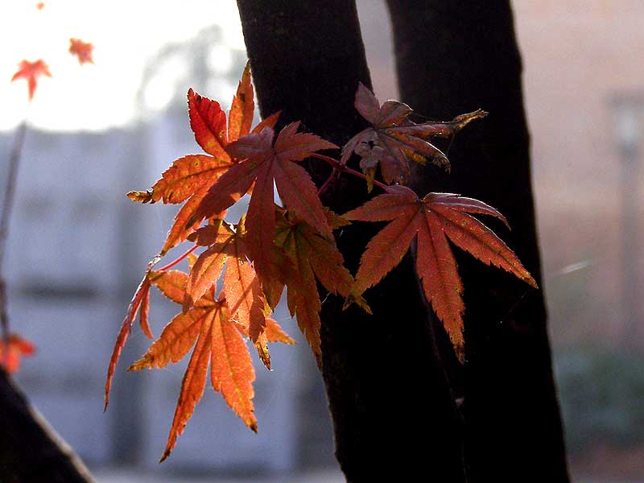


Slide 35
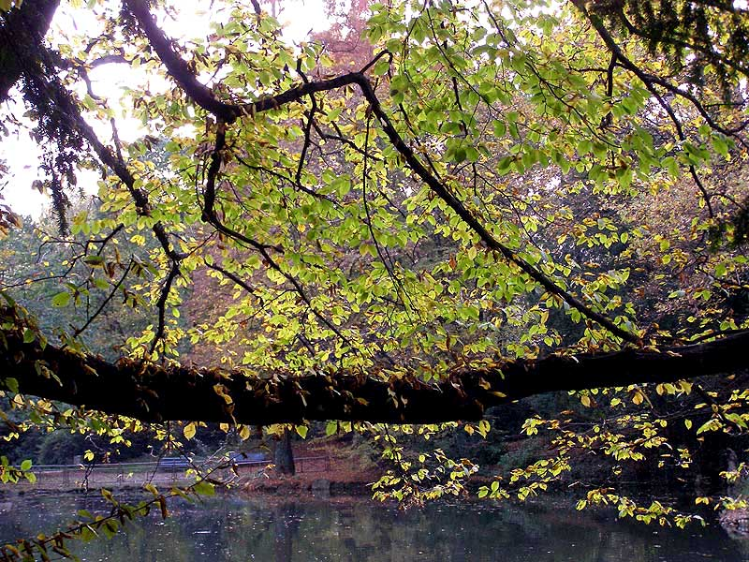

Slide 36


Slide 37


Slide 38



Slide 39
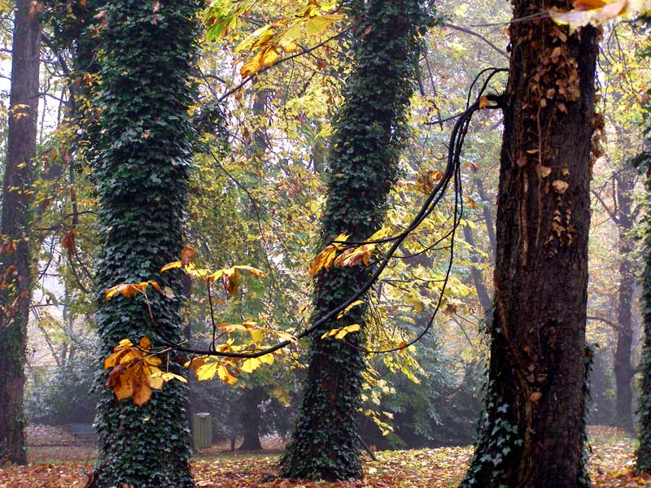

Slide 40
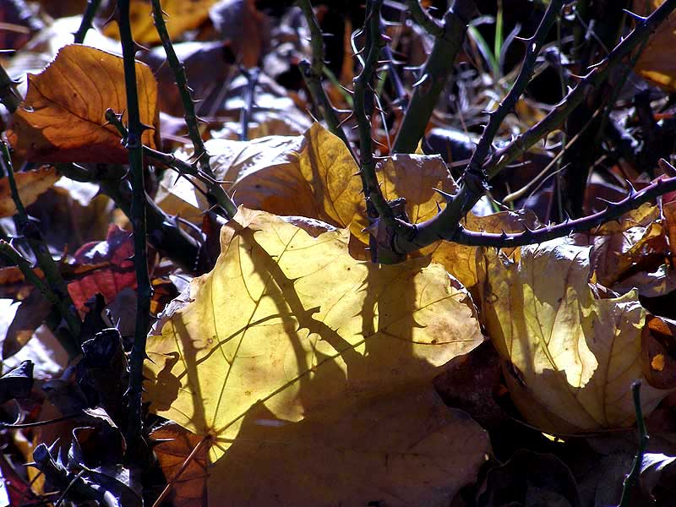

Slide 41


Slide 42
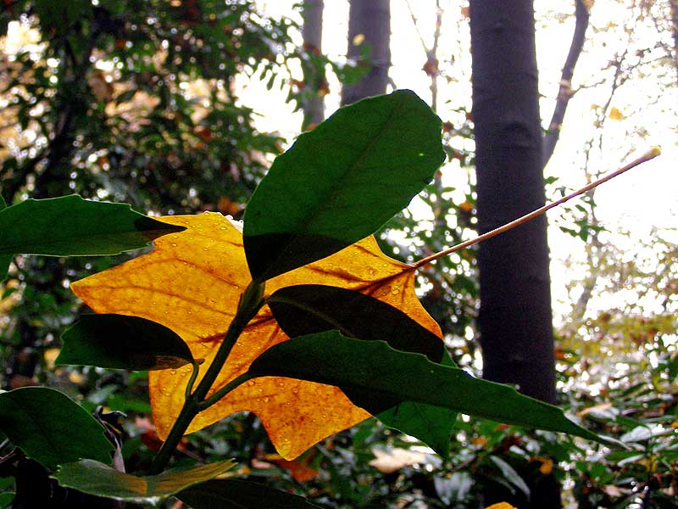

Slide 43
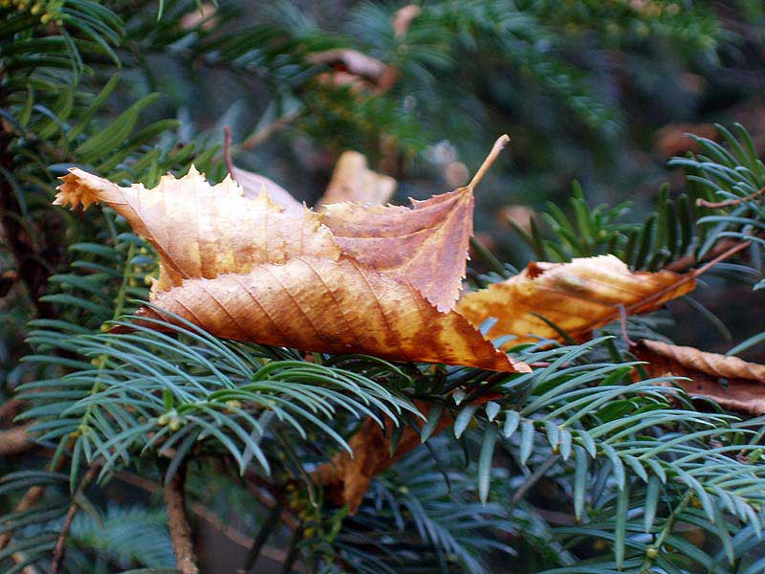

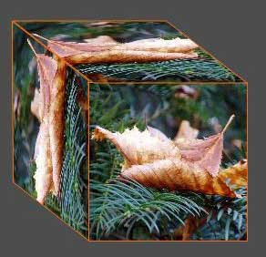
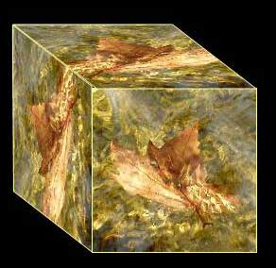
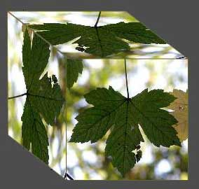
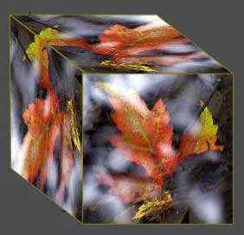

Slide 44
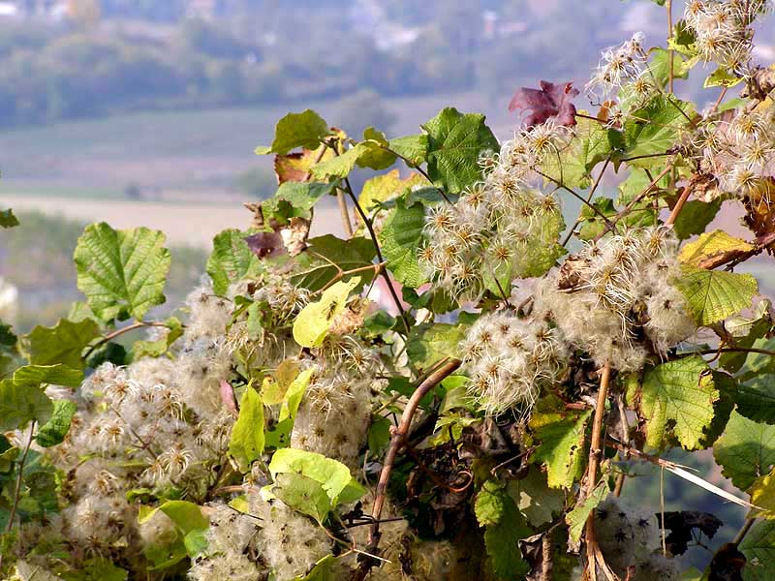


Slide 45
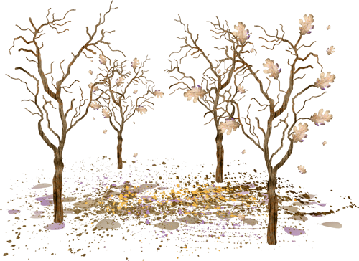





2014
Click ici pour le revoir
Musicque :The falling leaves
(photos 2006)

